Slide 1

HOẠT ĐỘNG 1
MỞ ĐẦU/ KHỞI ĐỘNG

Slide 2







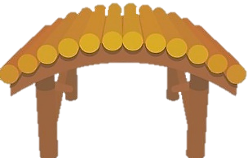


CHẮP CÁNH ƯỚC MƠ

Slide 3



Một trận lũ lớn đã cuốn mất cây cầu gỗ nên các bạn nhỏ không thể đến trường.
Các em hãy giúp bác thợ mộc tốt bụng xây một cây cầu mới bằng cách trả lời đúng các câu hỏi.

Slide 4








Chúng cháu cảm ơn bác rất nhiều!

Slide 5




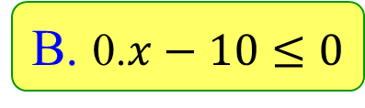
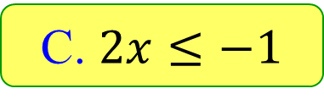
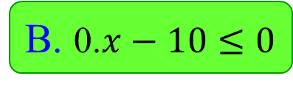
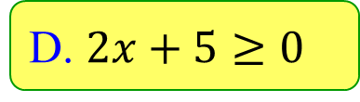
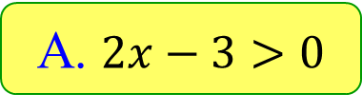
Câu 1. Bất phương trình nào sau đâykhông là bất phương trình bậc nhất một ẩn?
B. 0.$x−10≤0$
A. $2x−3>0$
B. 0.$x−10≤0$
C. $2x≤−1$
D. $2x+5≥0$
Bắt đầu!
HẾT GIỜ

Slide 6
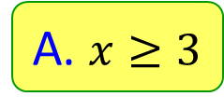
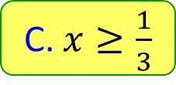
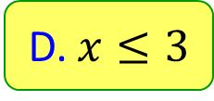
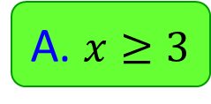
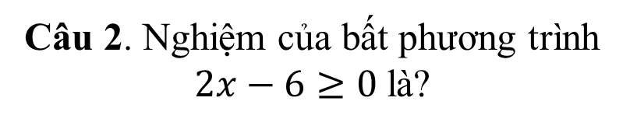

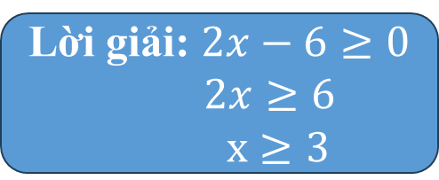
Câu 2. Nghiệm của bất phương trình
$2x−6≥0$là?
A. $x≥3$
C. $x≥\frac{1}{3}$
A. $x≥3$
B. $x≥−3$
D. $x≤3$
Lời giải: $2x−6≥0$
$2x≥6$
$$x≥3$$
Bắt đầu!
HẾT GIỜ

Slide 7
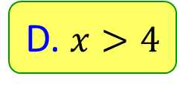
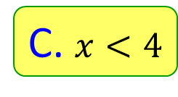
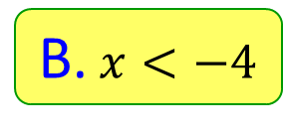
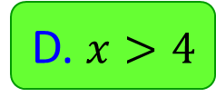
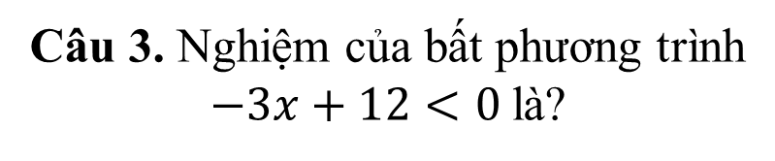

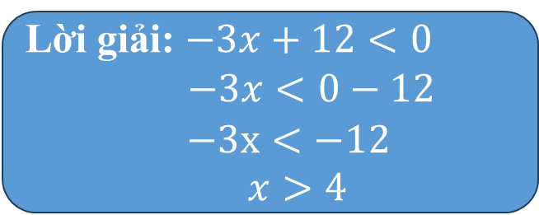
Câu 3. Nghiệm của bất phương trình
$−3x+12<0$là?
A. $x>−4$
B. $x<−4$
C. $x<4$
D. $x>4$
D. $x>4$
HẾT GIỜ
Lời giải: $−3x+12<0$
$$−3x<0−12$$
$$−3x<−12$$
$$x>4$$
Bắt đầu!

Slide 8
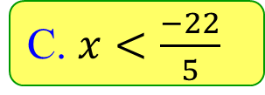
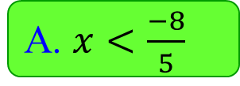
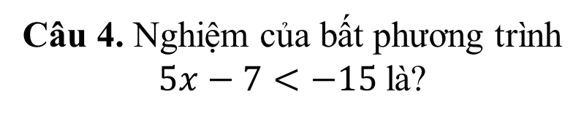
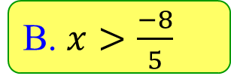
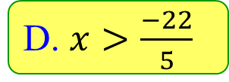

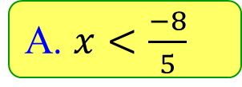
Câu 4. Nghiệm của bất phương trình
$5x−7<−15$là?
A. $x<\frac{−8}{5}$
B. $x>\frac{−8}{5}$
C. $x<\frac{−22}{5}$
D. $x>\frac{−22}{5}$
A. $x<\frac{−8}{5}$
Lời giải: $5x−7<−15$
$$5x<−15+7$$
$$5x<−8$$
$$x<\frac{−8}{5}$$
Bắt đầu!
HẾT GIỜ

Slide 9

CHƯƠNG II
BÀI 6: BẤT PHƯƠNG TRÌNH
BẬC NHẤT MỘT ẨN (Tiết 2)

Slide 10

HOẠT ĐỘNG 2
HÌNH THÀNH KIẾN THỨC

Slide 11
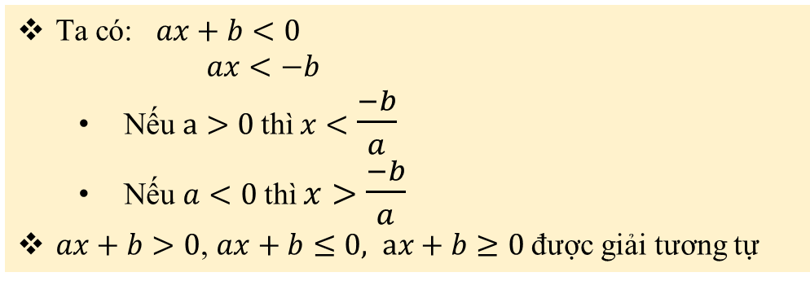
BÀI 6: BẤT PHƯƠNG TRÌNH BẬC NHẤT MỘT ẨN (Tiết 2)
2) Cách giải bất phương trình bậc nhất một ẩn
Ta có: $ax+b<0$
  $ax<−b$
  Nếu $a>0$thì $x<$ $\frac{−b}{a}$
  Nếu $a<0$thì $x>$ $\frac{−b}{a}$
$ax+b>0$, $ax+b≤0,$ $ax+b≥0$ được giải tương tự

Slide 12
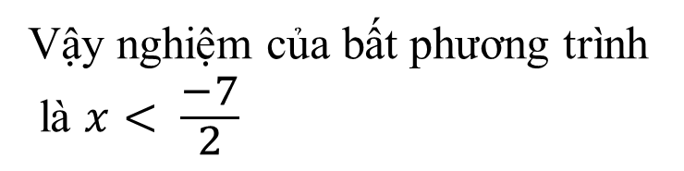
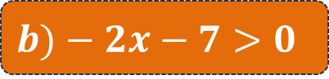
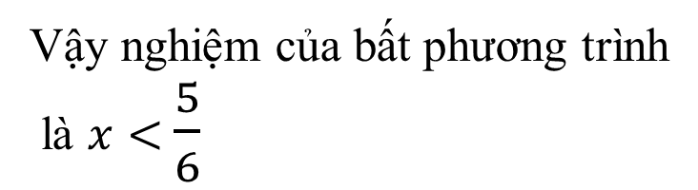
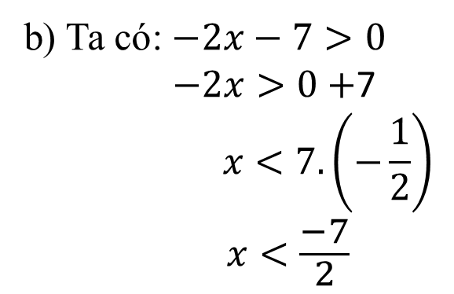
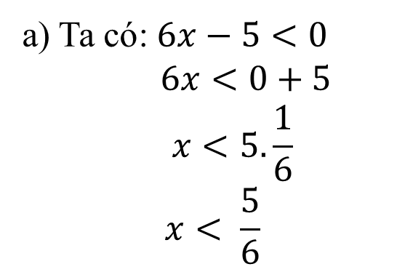

BÀI 6: BẤT PHƯƠNG TRÌNH BẬC NHẤT MỘT ẨN (Tiết 2)
Luyện tập 3. Giải các bất phương trình:
$$a) 6x−5<0$$
$$b)−2x−7>0$$
Giải:
a) Ta có: $6x−5<0$
$6x<0+5$
$$x<5. \frac{1}{6}$$
$$x< \frac{5}{6}$$
b) Ta có: $−2x−7>0$
$−2x>0+$7
$$x<7. \left(−\frac{1}{2}\right)$$
$x<\frac{−7}{2}$
Vậy nghiệm của bất phương trình
là $x<$ $\frac{5}{6}$
Vậy nghiệm của bất phương trình
là $x< \frac{−7}{2}$

Slide 13
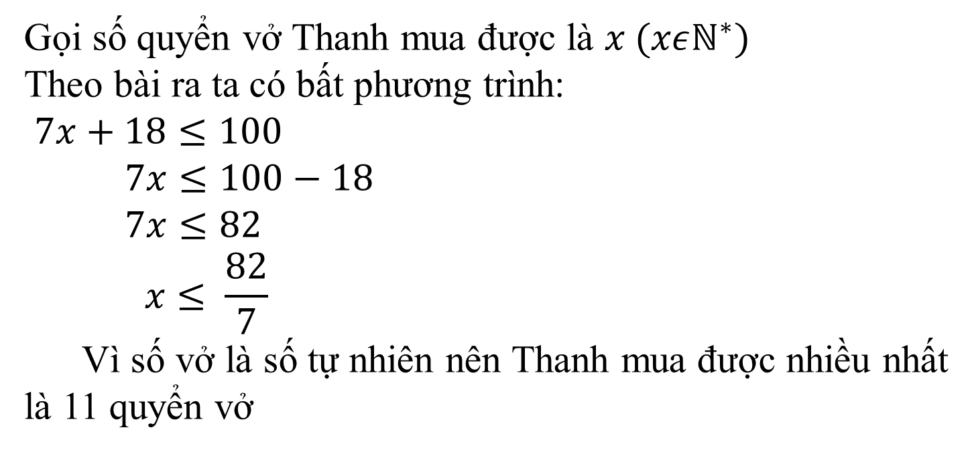
BÀI 6: BẤT PHƯƠNG TRÌNH BẬC NHẤT MỘT ẨN (Tiết 2)
Ví dụ 3: Giải bài toán ở tình huống mở đầu
Gọi số quyển vở Thanh mua được là $x (xεℕ^{∗})$
Theo bài ra ta có bất phương trình:
$7x+18≤100$
$7x≤100−18$
$7x≤82$
$$x≤ \frac{82}{7}$$
Vì số vở là số tự nhiên nên Thanh mua được nhiều nhất là 11 quyển vở

Slide 14
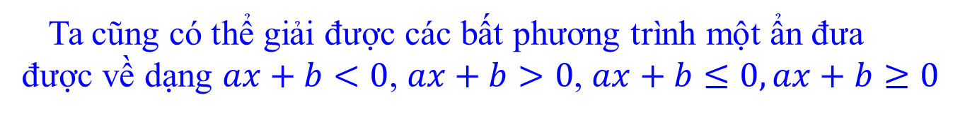
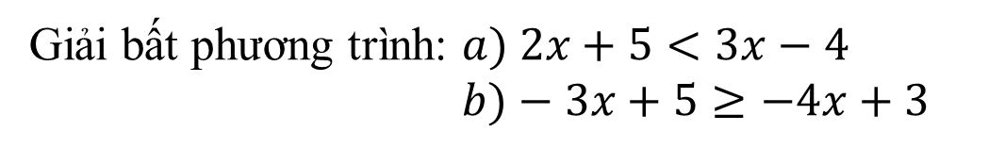
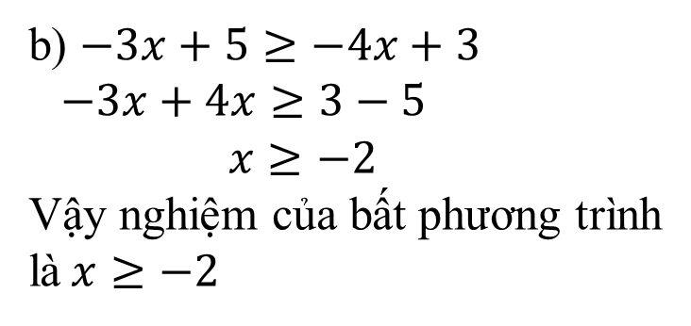
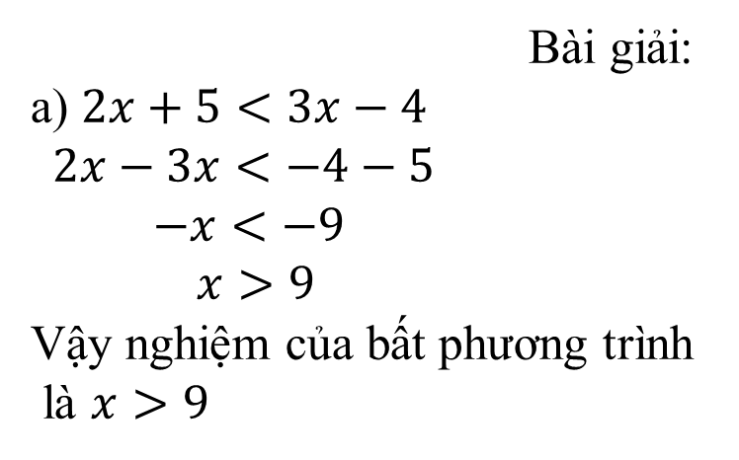
BÀI 6: BẤT PHƯƠNG TRÌNH BẬC NHẤT MỘT ẨN (Tiết 2)
Chú ý
Ta cũng có thể giải được các bất phương trình một ẩn đưa
được về dạng $ax+b<0$, $ax+b>0$, $ax+b≤0,ax+b≥0$
Ví dụ 4:
Giải bất phương trình: $a) 2x+5<3x−4$
$b)−3x+5≥−4x+3$
Bài giải:
a) $2x+5<3x−4$
$$2x−3x<−4−5$$
$−x<−9$
$x>9$
Vậy nghiệm của bất phương trình
là $x>9$
b) $−3x+5≥−4x+3$
$−3x+4x≥3−5$
$x≥−2$
Vậy nghiệm của bất phương trình
là$x≥−2$

Slide 15
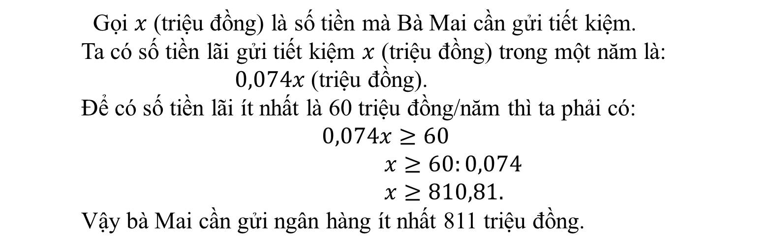
BÀI 6: BẤT PHƯƠNG TRÌNH BẬC NHẤT MỘT ẨN (Tiết 2)
Ví dụ 5: Một ngân hàng đang áp dụng lãi suất gửi tiết kiệm kì hạn 12 tháng là 7,4%/năm. Bà Mai dự kiến gửi một khoản tiền vào ngân hàng này và cần số tiền lãi hàng năm ít nhất là 60 triệu để chi tiêu. Hỏi số tiền bà Mai cần gửi tiết kiệm ít nhất là bao nhiêu (Làm tròn đến triệu đồng)?
Giải:
Gọi $x$ (triệu đồng) là số tiền mà Bà Mai cần gửi tiết kiệm.
Ta có số tiền lãi gửi tiết kiệm $x$ (triệu đồng) trong một năm là:
$0,074x$ (triệu đồng).
Để có số tiền lãi ít nhất là 60 triệu đồng/năm thì ta phải có:
$$0,074x≥60$$
$x≥60:0,074$
$x≥810,81.$
Vậy bà Mai cần gửi ngân hàng ít nhất 811 triệu đồng.

Slide 16
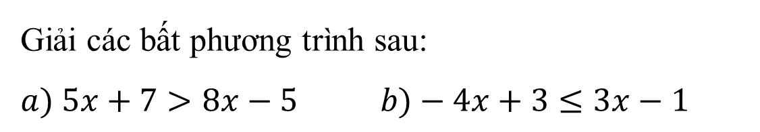
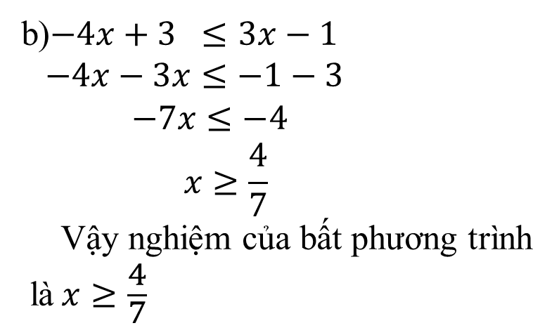
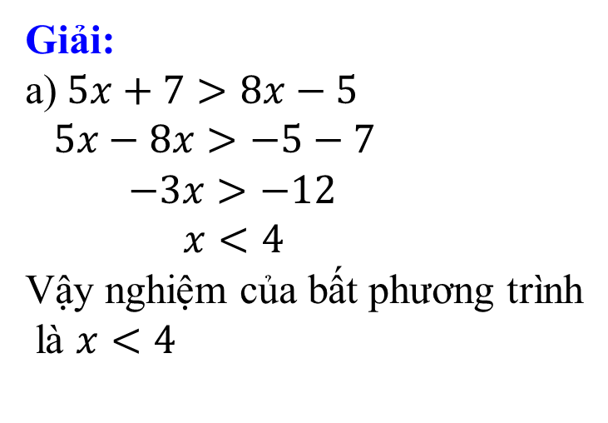
BÀI 6: BẤT PHƯƠNG TRÌNH BẬC NHẤT MỘT ẨN (Tiết 2)
Luyện tập 4:
Giải các bất phương trình sau:
$$a) 5x+7>8x−5 b)−4x+3≤3x−1$$
Giải:
a)$5x+7>8x−5$
$5x−8x>−5−7$
$−3x>−12$
$x<4$
Vậy nghiệm của bất phương trình
là $x<4$
b)$−4x+3 ≤3x−1$
$−4x−3x≤−1−3$
$−7x≤−4$
$$x≥\frac{4}{7}$$
Vậy nghiệm của bất phương trình
là$x≥\frac{4}{7}$

Slide 17

HOẠT ĐỘNG 3
LUYỆN TẬP
Notes:
Gợi ý: Đưa ra bài toán thực tế có kèm hướng dẫn ban đầu đối với bài toán để học sinh về nhà tư duy tiếp hoặc giải quyết tại lớp nếu có thời gian.

Slide 18

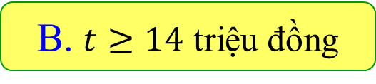
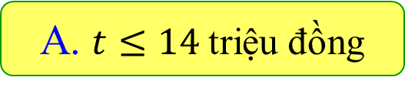
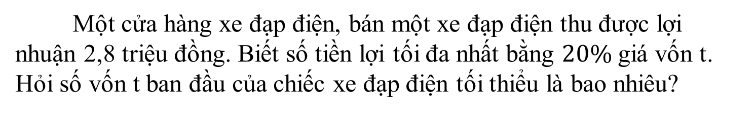
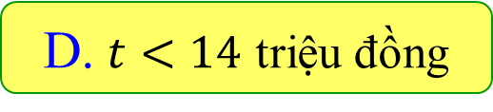
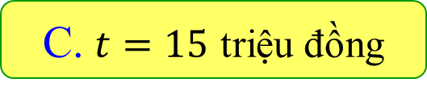
BÀI 6: BẤT PHƯƠNG TRÌNH BẬC NHẤT MỘT ẨN (Tiết 2)
HOẠT ĐỘNG NHÓM:
Hãy chọn đáp án đúng cho bài toán sau.
Một cửa hàng xe đạp điện, bán một xe đạp điện thu được lợi nhuận 2,8 triệu đồng. Biết số tiền lợi tối đa nhất bằng $20\%$giá vốn t. Hỏi số vốn t ban đầu của chiếc xe đạp điện tối thiểu là bao nhiêu?
A. $t≤14$triệu đồng
B. $t≥14$ triệu đồng
C. $t=15$ triệu đồng
D. $t<14$ triệu đồng

Slide 19
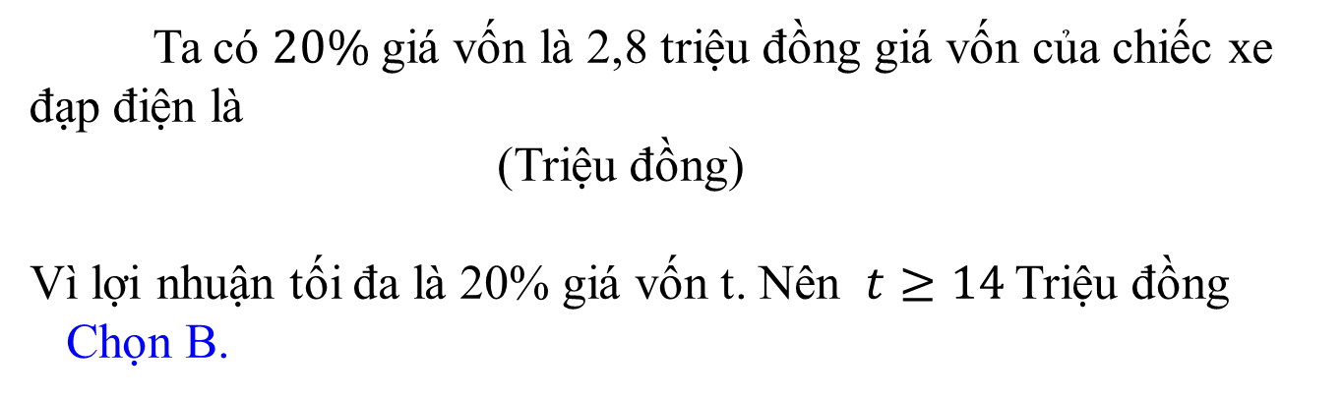
BÀI 6: BẤT PHƯƠNG TRÌNH BẬC NHẤT MỘT ẨN (Tiết 2)
Bài giải
Ta có $20\%$giá vốn là 2,8 triệu đồng giá vốn của chiếc xe đạp điện là
(Triệu đồng)
Vì lợi nhuận tối đa là 20% giá vốn t. Nên $t≥14$Triệu đồng
Chọn B.

Slide 20
HOẠT ĐỘNG 4
VẬN DỤNG
Notes:
Gợi ý: Đưa ra bài toán thực tế có kèm hướng dẫn ban đầu đối với bài toán để học sinh về nhà tư duy tiếp hoặc giải quyết tại lớp nếu có thời gian.

Slide 21
BÀI 6: BẤT PHƯƠNG TRÌNH BẬC NHẤT MỘT ẨN (Tiết 2)
Vận dụng:
Trong một cuộc thi tuyển dụng việc làm, ban tổ chức quy định mỗi người ứng tuyển phải trả lời 25 câu hỏi ở vòng sơ tuyển. Mỗi câu hỏi này có sẵn 4 đáp án, trong đó chỉ có 1 đáp án đúng. Người ứng tuyển chọn đáp án đúng sẽ được cộng thêm 2 điểm, chọn đáp án sai sẽ bị trừ đi 1 điểm. Ở vòng sơ tuyển, ban tổ chức tặng cho mỗi người dự thi 5 điểm và theo quy định người ứng tuyển phải trả lời hết 25 câu hỏi; người nào có số điểm từ 25 trở lên mới được dự thi vòng tiếp theo. Hỏi người ứng tuyển phải trả lời chính xác ít nhất bao nhiêu câu hỏi ở vòng sơ tuyển thì mới được vào vòng tiếp theo?

Slide 22
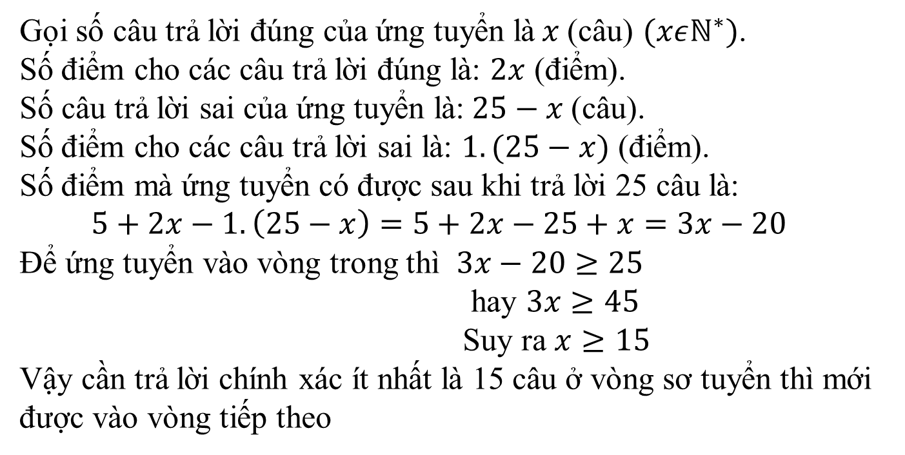
BÀI 6: BẤT PHƯƠNG TRÌNH BẬC NHẤT MỘT ẨN (Tiết 2)
Vận dụng:
Gọi số câu trả lời đúng của ứng tuyển là$x$(câu) $(xεℕ^{∗})$.
Số điểm cho các câu trả lời đúng là: $2x$ (điểm).
Số câu trả lời sai của ứng tuyển là:$25−x$(câu).
Số điểm cho các câu trả lời sai là: $1.(25−x)$ (điểm).
Số điểm mà ứng tuyển có được sau khi trả lời 25 câu là:
$5+2x−1.\left(25−x\right)=5+2x−25+x=3x−20$
Để ứng tuyển vào vòng trong thì $3x−20≥25$
hay $3x≥45$
Suy ra $x≥15$
Vậy cần trả lời chính xác ít nhất là 15 câu ở vòng sơ tuyển thì mới được vào vòng tiếp theo

Slide 23



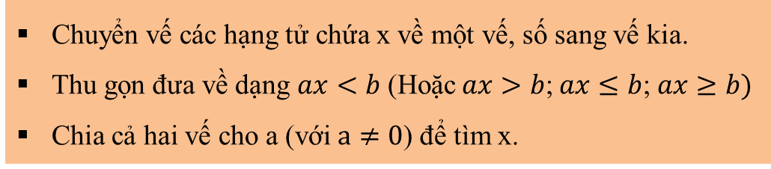


Kiến thức cần nhớ
Bất phương trình bậc nhất một ẩn có dạng
$ax+b<0 ($hoặc $ax+b>0;ax+b≤0; ax+b≥0)$
trong đó a, b là hai số đã cho, $a≠0$
Định nghĩa
Ta có: $ax+b<0$
  $ax<−b$
  Nếu $a>0$thì $x<\frac{−b}{a}$
  Nếu $a<0$thì $x>\frac{−b}{a}$
$ax+b>0$, $ax+b≤0,$ $x+b≥0$
được giải tương tự
BẤT PHƯƠNG TRÌNH BẬC NHẤT MỘT ẨN
Cách giải:
Bất PT đưa được về bậc nhất một ẩn
Chuyển vế các hạng tử chứa x về một vế, số sang vế kia.
Thu gọn đưa về dạng $ax<b$ (Hoặc$ax>b$;$ax≤b$;$ax≥b)$
Chia cả hai vế cho a (với$a≠0$) để tìm x.

Slide 24


5. HOẠT ĐỘNG 5: HƯỚNG DẪN HỌC Ở NHÀ
Ôn lại các kiến thức: Bất phương trình một ẩn, bất phương trình bậc nhất một ẩn, nghiệm và cách giải của bất phương trình.
Xem lại các dạng toán đã học
Làm bài tập cuối bài
Ôn tập lại toàn bộ kiến thức của chương để tiết sau ôn tập chương.

Slide 25
THE END

